Slide 1

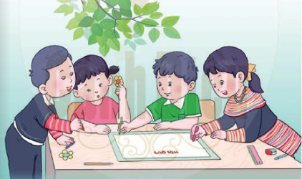
PHÒNG GIÁO DỤC VÀ ĐÀO TẠO QUẬN LONG BIÊN
TRƯỜNG TIỂU HỌC ÁI MỘ B
ĐẠO ĐỨC 1
(Cánh diều)

Slide 2


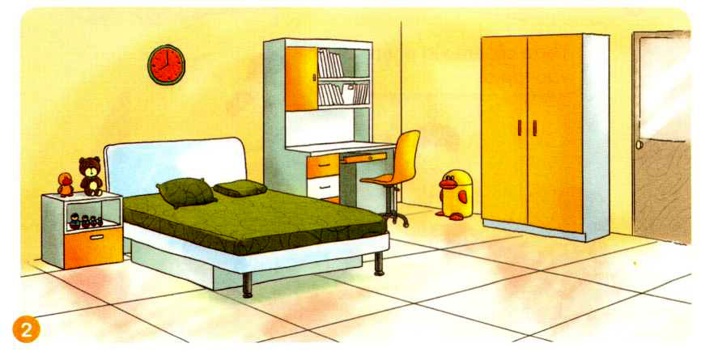
Chủ đề
SINH HỌAT NỀN NẾP
Bài 2:
GỌN GÀNG, NGĂN NẮP

Slide 3

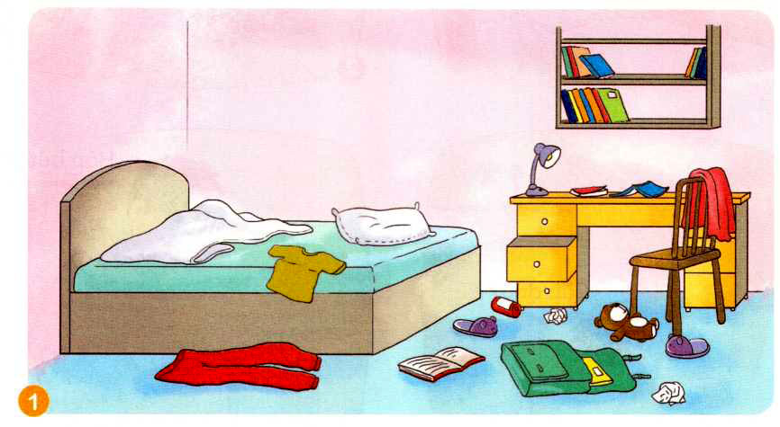
Em thích căn phòng nào trong tranh nhiều hơn?
Vì sao?

Slide 4



a. Kể chuyện theo tranh.
Chuyện của bạn Minh

Slide 5
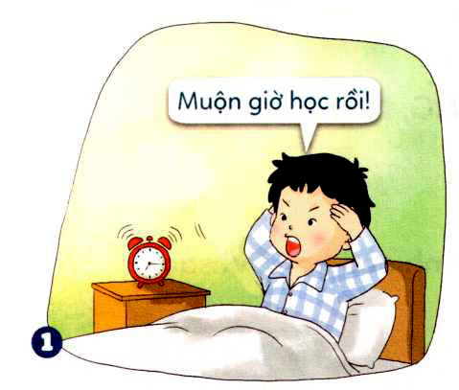
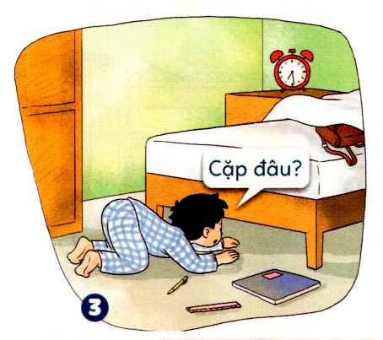
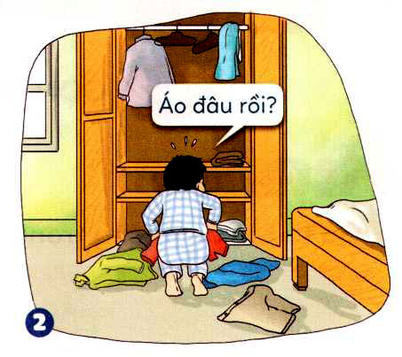
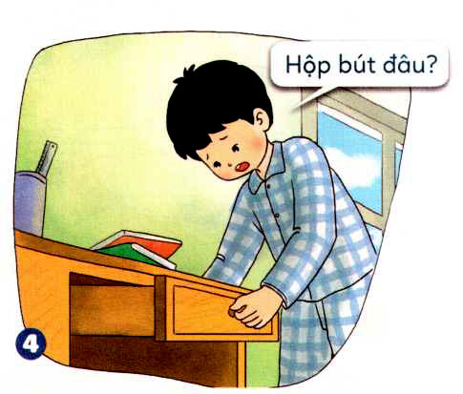
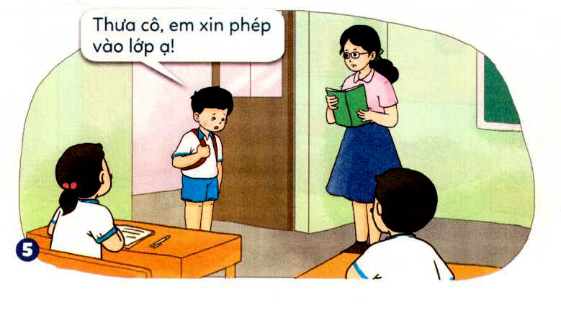
a. Kể chuyện theo tranh.
Chuyện của bạn Minh

Slide 6


140
160
30
0
130
20
50
60
40
80
170
150
10
70
90
180
100
110
120
9
1
2
3
4
5
6
7
8
b. THẢO LUẬN
Vì sao bạn Mình đi học muộn?
Sống gọn gàng ngăn nắp có ích lợi gì?

Slide 7
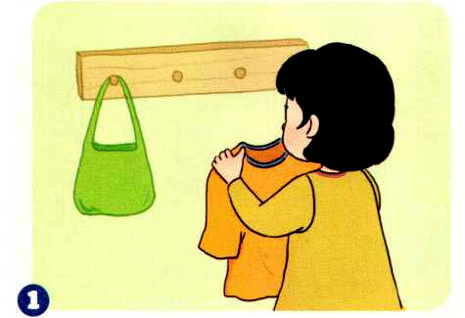
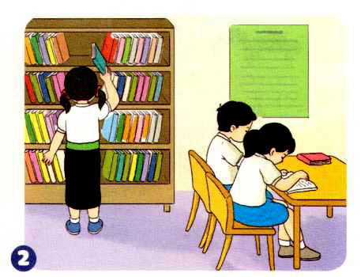
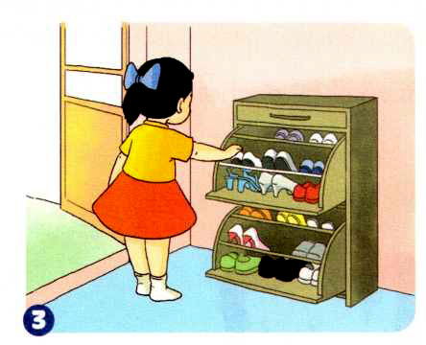
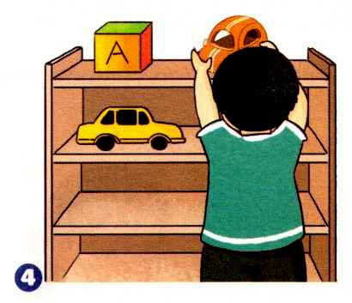
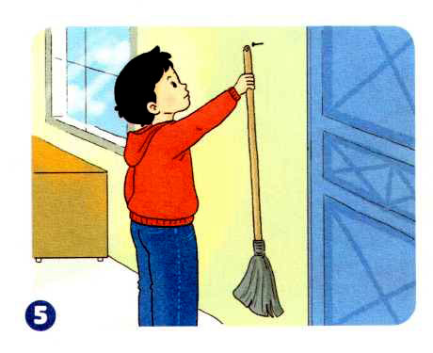
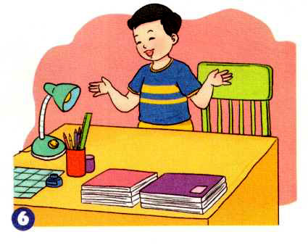
c. Xem tranh và nêu những biểu hiện sống gọn gàng, ngăn nắp.

Slide 8
TRANH 1
Bạn gái treo quần áo lên giá, lên mắc áo

Slide 9
TRANH 2
xếp sách vào giá sách ở thư viện sau khi đọc

Slide 10
TRANH 3
xếp giày dép vào chỗ quy định

Slide 11
TRANH 4
xếp gọn đồ chơi vào chỗ quy định (tủ, hộp)

Slide 12
TRANH 5
treo hoặc cất chổi vào chỗ quy định

Slide 13
TRANH 6
sắp xếp sách vở sau khi học trong góc học tập ở nhà

Slide 14
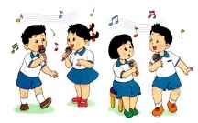

- Tất cả các bạn trong tranh đều gọn gàng, ngắn nắp.

Slide 15


